Slide 1
1、数据准备
从GEO 下载并分析3个子宫腺肌病数据集
编号 | 物种 | 类型 | 样本
GSE185392 | Homo sapiens | 高通量 | adenomyosis（10） vs control（10）
GSE190580 | Homo sapiens | 高通量 | adenomyosis（6） vs control（5）
GSE244236 | Homo sapiens | 高通量 | adenomyosis（14） vs control（12）

Slide 2
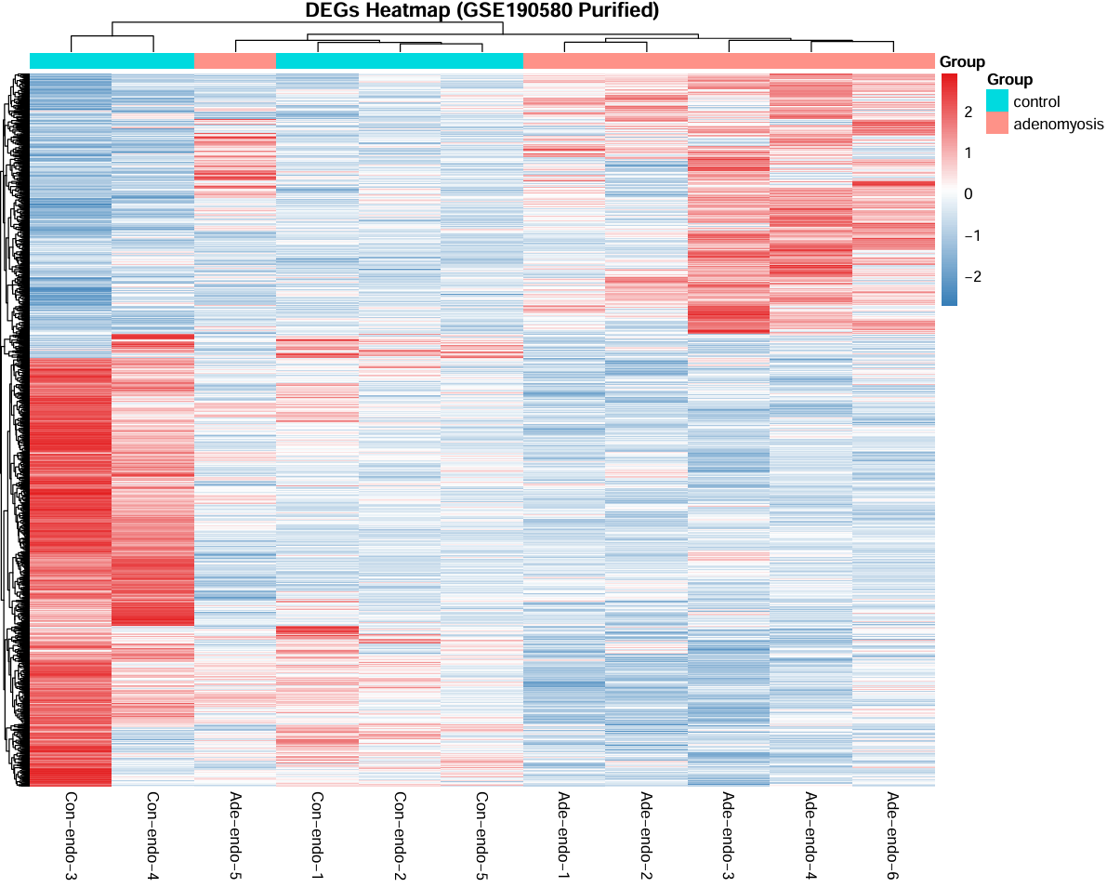
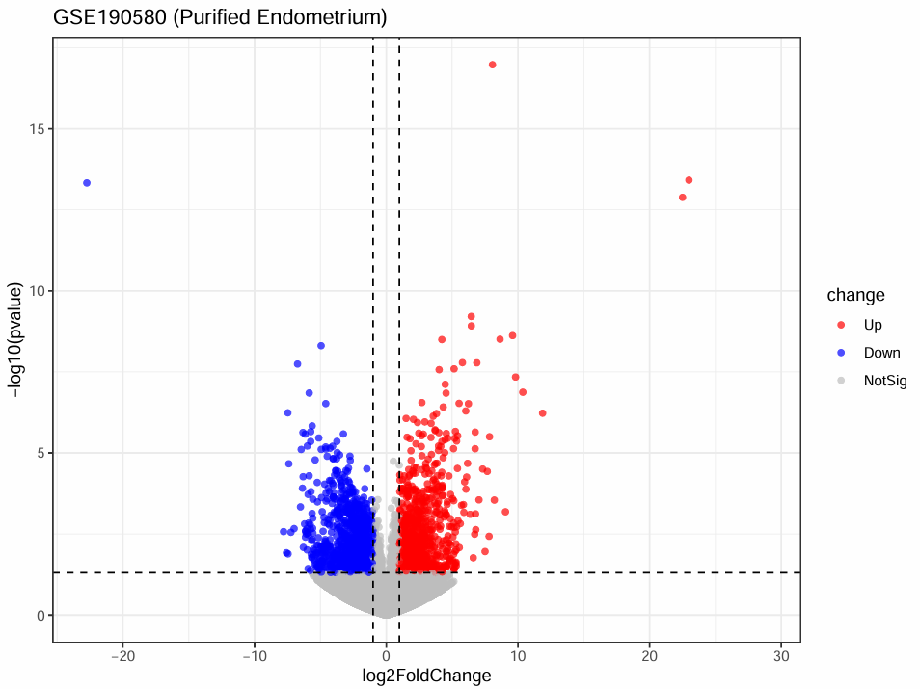
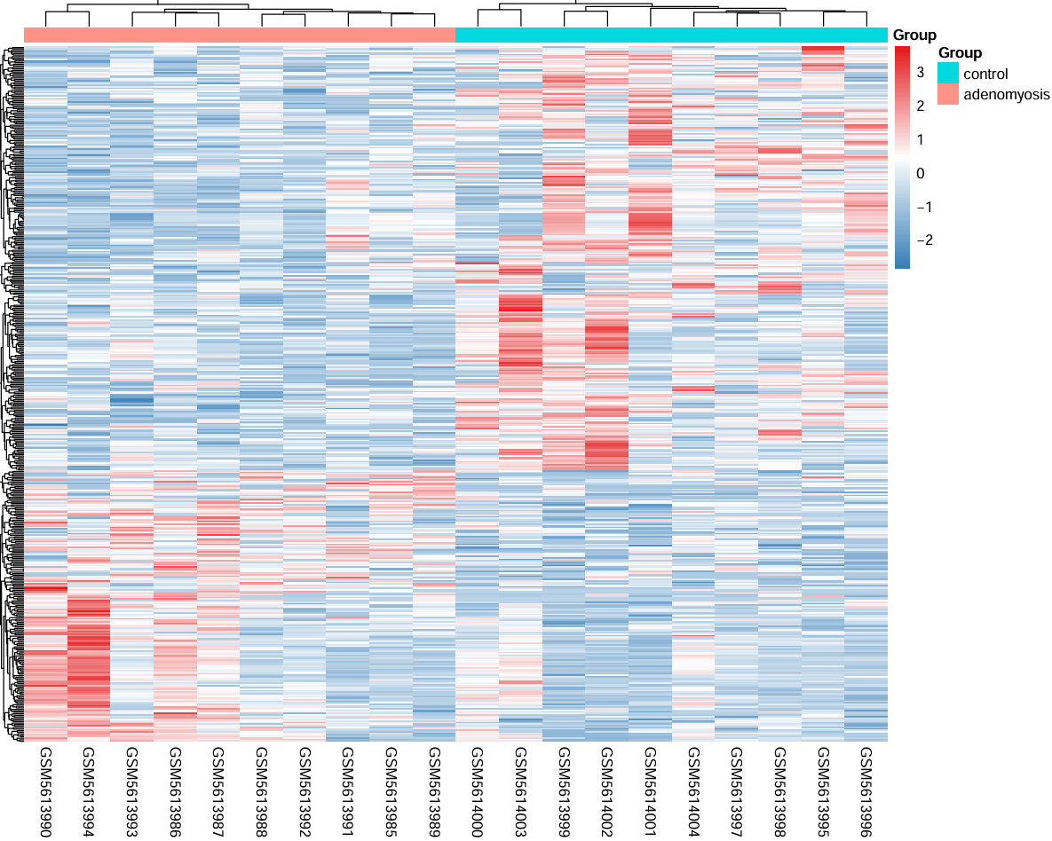
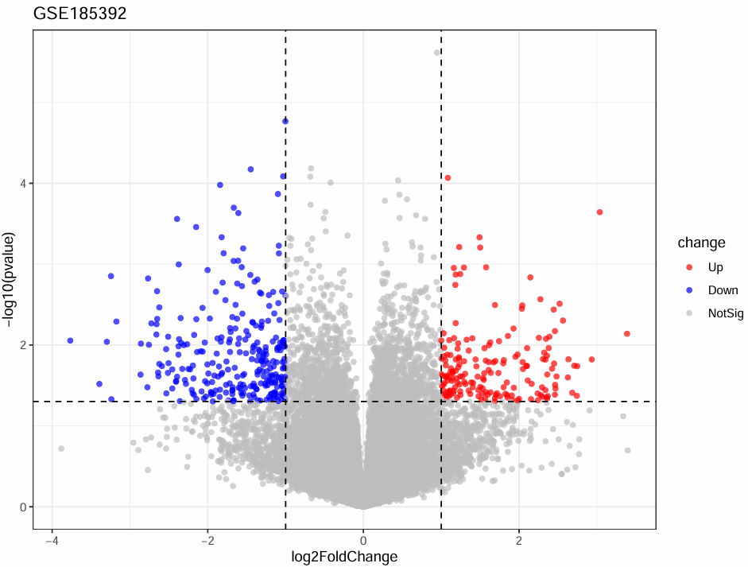
2、差异表达基因的鉴定
需求描述：GSE185392、GSE190580 分别绘制火山图和热图展示DEGs（Fig.1a和b）

Slide 3
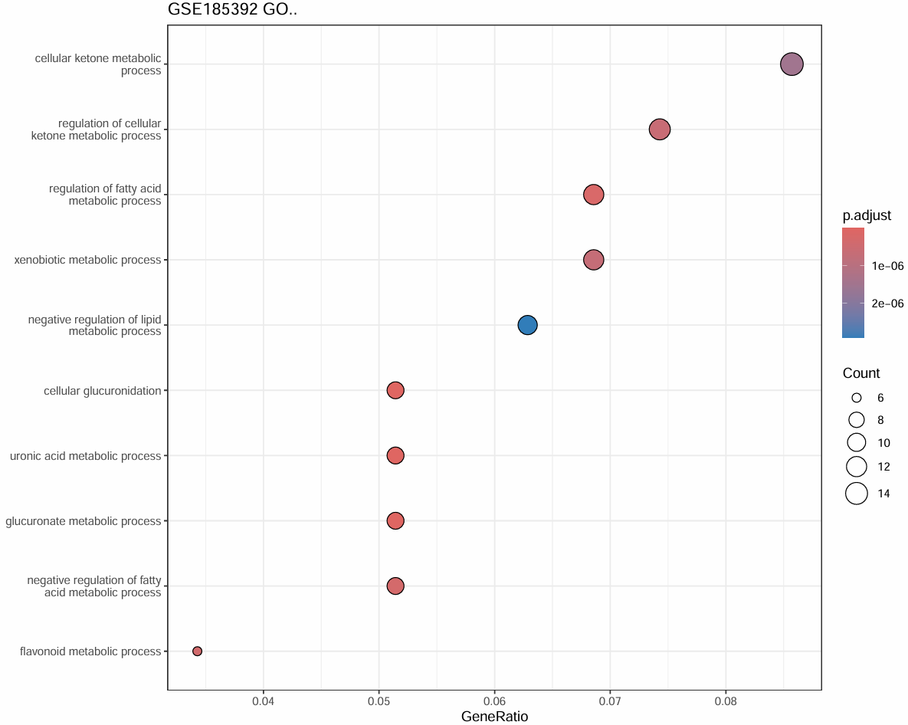
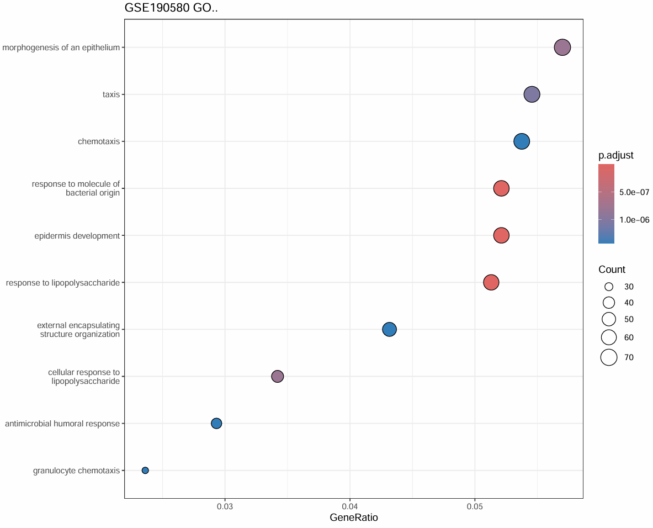
3、富集分析
需求描述：GSE185392、GSE190580 差异基因富集

Slide 4
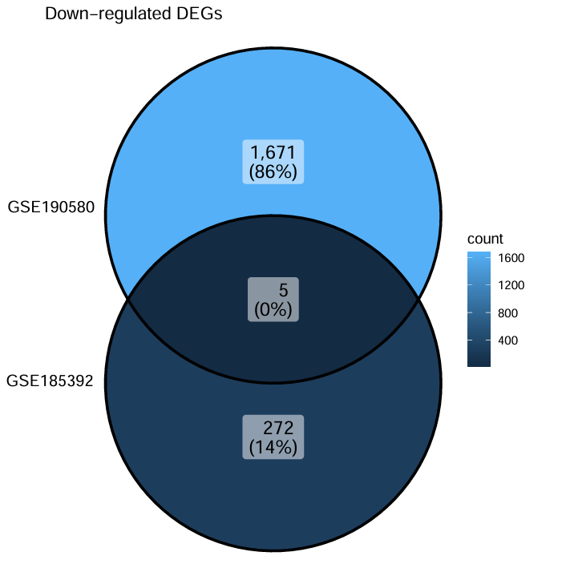
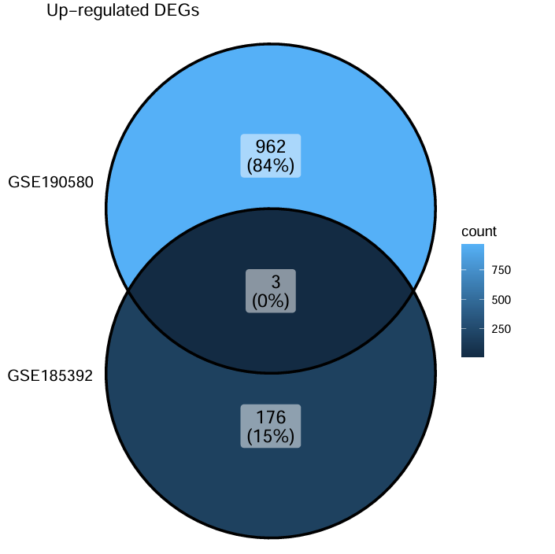
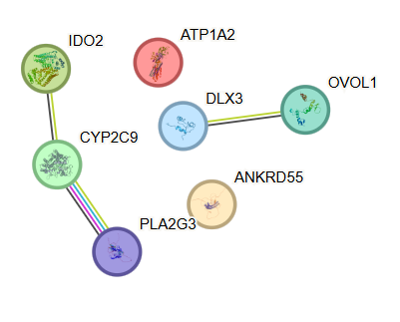
4、差异基因富集分析
需求描述：通过STRING数据库（https://cn.string-db.org/）获取相关蛋白的相互作用信息，并据此构建蛋白质互作网络（PPI）。分析中将相互作用得分的最低可信标准设为0.15
基于DEGs1（GSE185392）和DEGs2（GSE190580 ），将两个数据集差异分析都上调的基因和都下调的基因取交集，之后取并集，获得最终的8个交集基因：下调：ATP1A2、LOC105377543、ANKRD55、IDO2、CYP2C9；上调：OVOL1、DLX3、PLA2G3

Slide 5
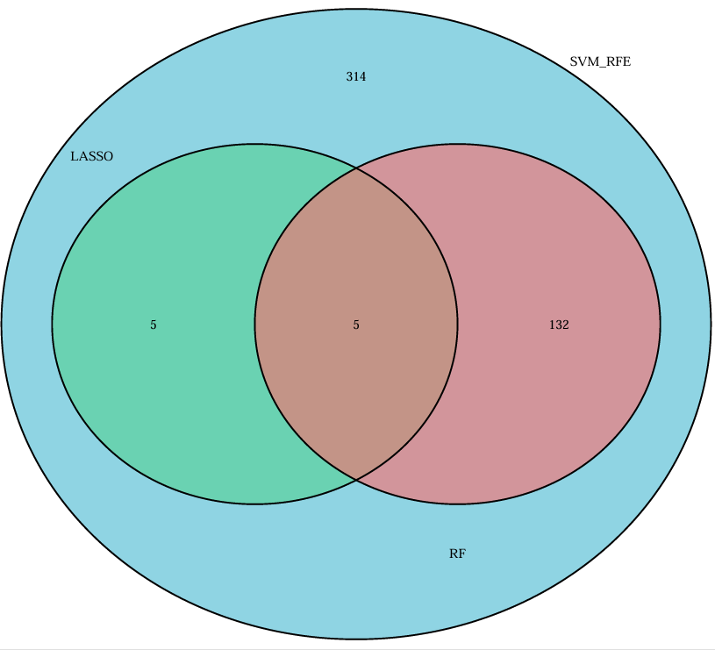
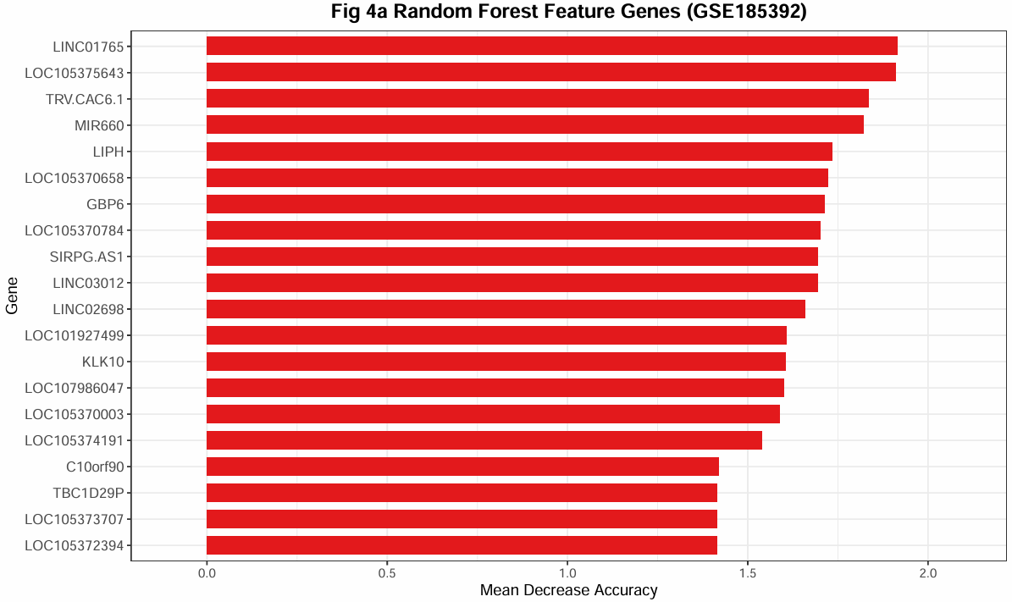
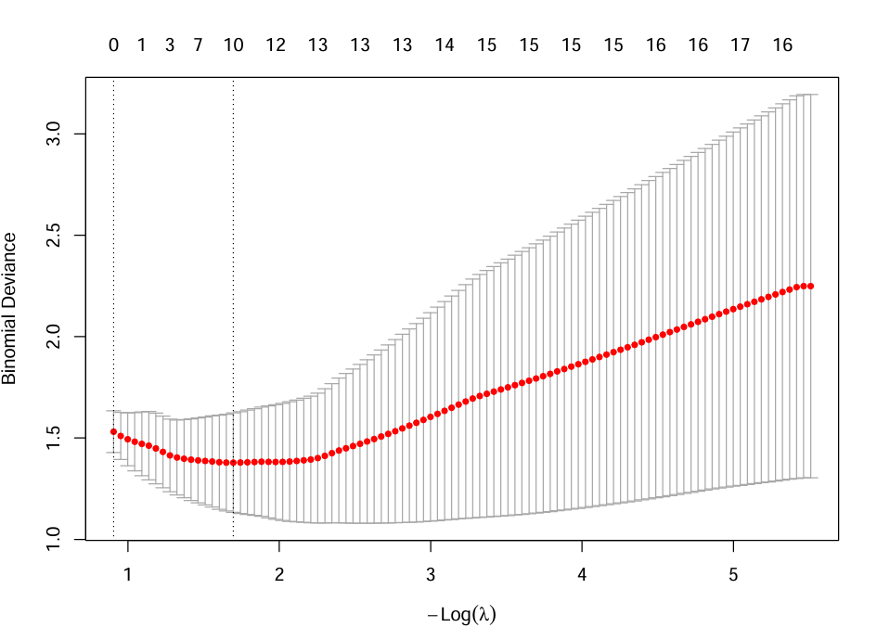
5、机器学习分析[GSE185392]
需求描述：GSE185392机器学习分析筛选出与子宫腺肌病相关的特征基因4个
结果2：随机森林、SVM-RFE和LASSO回归3种机器学习算法得到的特征基因取交集，得到5个子宫腺肌病疾病的特征基因：MIR660、SIRPG-AS1、LOC107986716、SYN3、LOC105371088

Slide 6
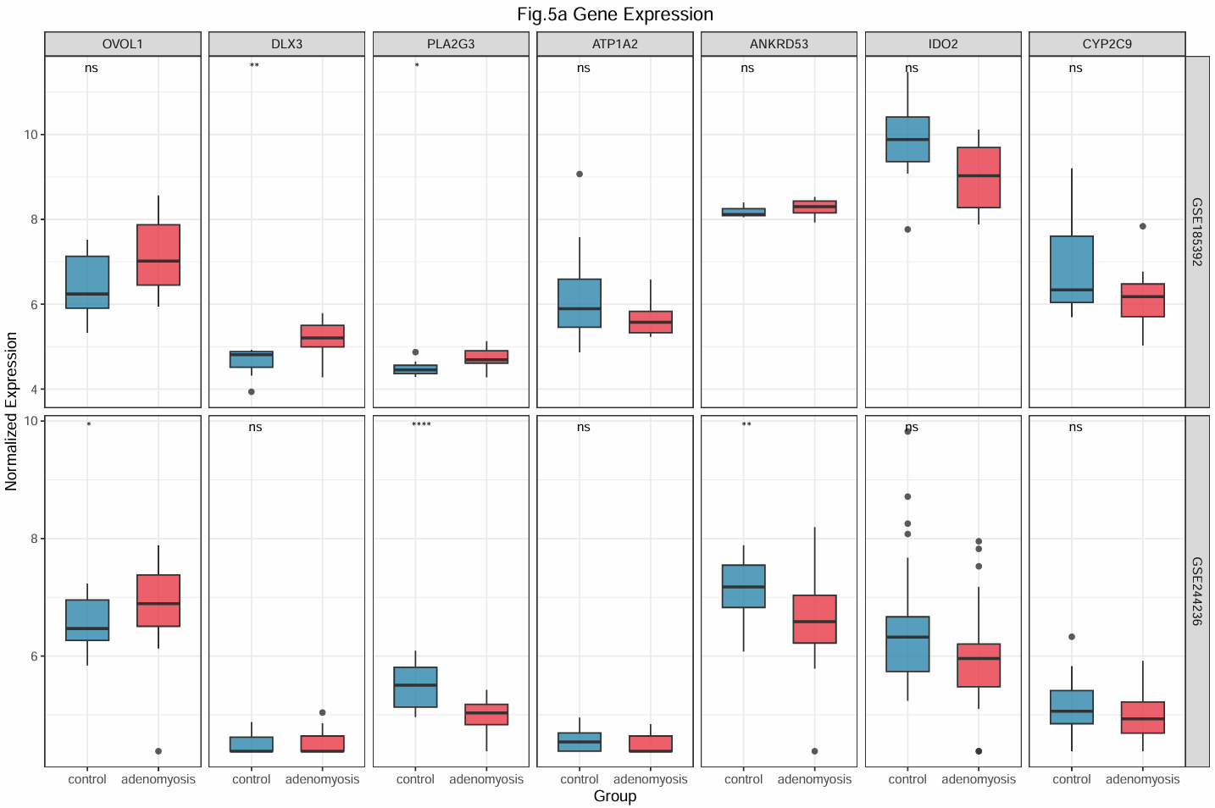
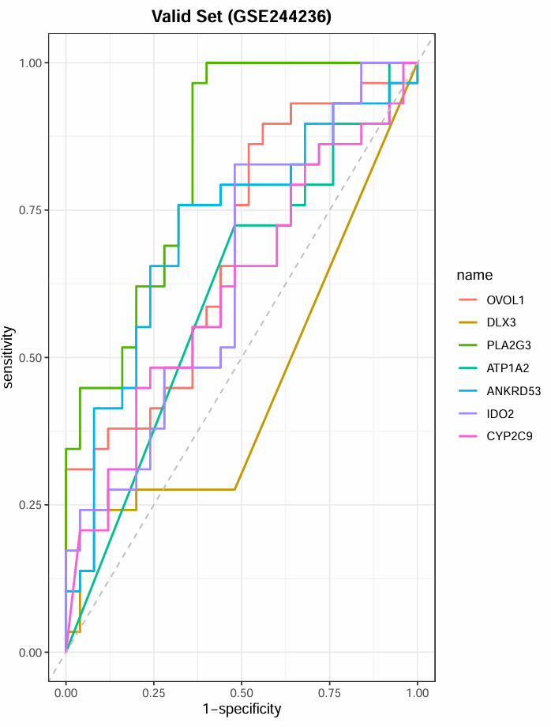
6、特征基因的表达量水平分析+ROC曲线分析
需求描述：GSE185392中筛选出的特征基因进行表达量水平分析+ROC曲线分析

